Slide 1
メビリンス
河原電子ビジネス専門学校 ゲームクリエイター科 2年生
米地 真央

Slide 2
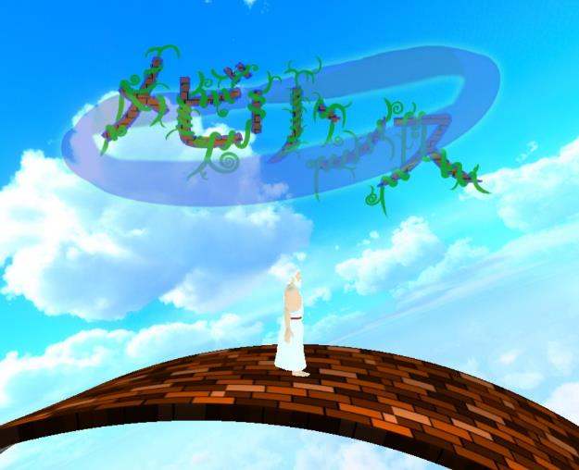
～作品概要～
タイトル ：メビリンス
ジャンル ：3Dアクションパズル
開発目的 ：日本ゲーム大賞2021「アマチュア部門」への応募（一次審査突破）
：U-22プログラミング・コンテスト2021への応募
開発期間 ：2021年2月～5月（日本ゲーム大賞2021「アマチュア部門」用期間）
：2021年5月～8月（U-22プログラミングコンテスト2021用期間）
開発環境 ：C++、DirectX12
制作人数 ：3人
担当箇所 ：エンジン部分、グラフィックス部分、プレイヤーの処理、
投げるアイテムの処理、セーブ処理、UIの表示
内容 ：男性キャラクターがメビウスの輪のステージで、
アイテムを裏側に投げて性質を反転させ、
その性質を使ってゴールを目指すパズルゲーム。

Slide 3

～作品動画～
日本ゲーム大賞2021「アマチュア部門」への応募動画

Slide 4
～メビウスの輪のステージでの移動～
メビウスの輪のステージをスムーズに歩かせる。
以下の3つの手順。
1.メビウスの輪に沿って配置されたウェイポイントで、まっすぐ移動する。
2.プレイヤーの下方向へのレイとメビウスの輪との交差点を求める。
3.交差点にプレイヤーを移動させる

Slide 5
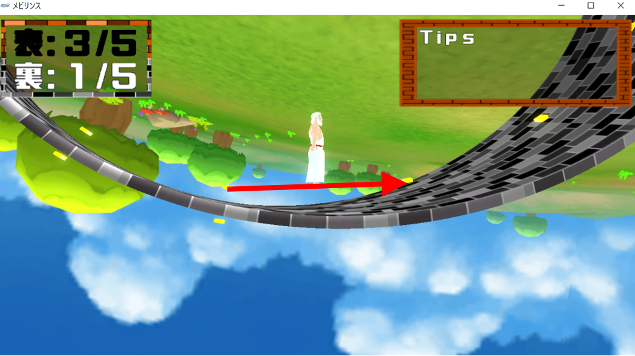
～メビウスの輪のステージでの移動～
1.メビウスの輪に沿って配置されたウェイポイントで、まっすぐ移動する。
ウェイポイントでの移動

Slide 6
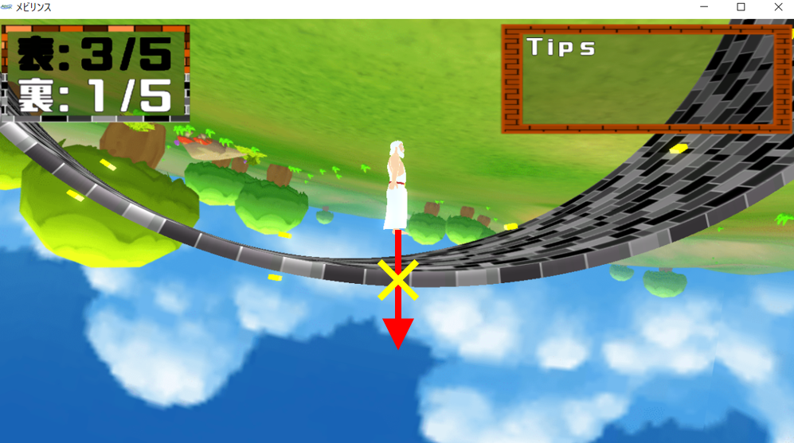
～メビウスの輪のステージでの移動～
2.プレイヤーの下方向へのレイとメビウスの輪との交差点を求める。
レイとメビウスの輪との交差点

Slide 7
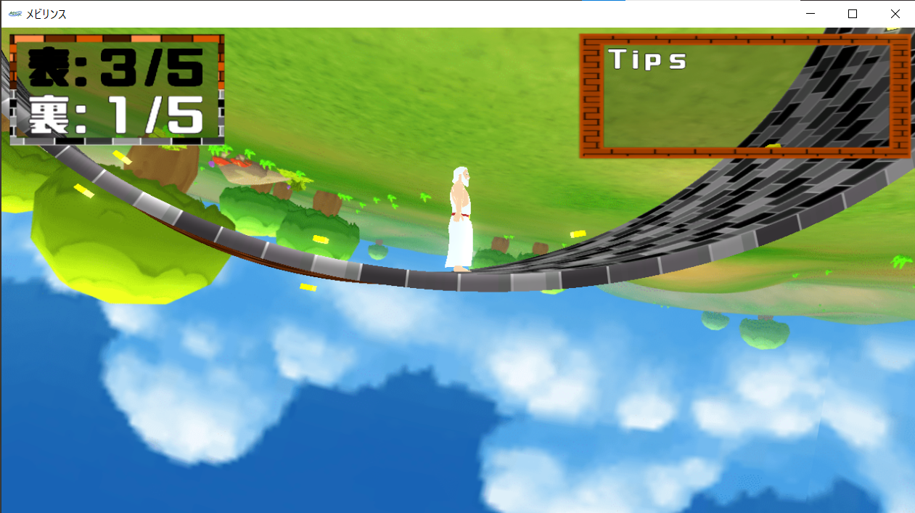
～メビウスの輪のステージでの移動～
3.交差点にプレイヤーを移動させる
交差点へプレイヤーを移動

Slide 8
～メビウスの輪のステージでの移動～
難しかった点
レイとメビウスの輪との交差点を求めるとき、メビウスの輪の座標や回転、拡大を考慮していない、生の頂点データ取り出してしまい、何回やっても計算がうまく合わなかった。
頂点データにメビウスの輪のワールド行列を乗算することで解決した。

Slide 9
～ディファードレンダリングとフォワードレンダリングの融合～
ディファードレンダリングとフォワードレンダリングの融合。
以下の3つの手順。
1.ディファ―ドライティングに必要な情報を7枚のG-Bufferに書き込む。
2.B-Bufferの情報をもとにディファ―ドライティングを行う。
3.特殊なライティングのモデルをフォワードレンダリングで描画する。

Slide 10
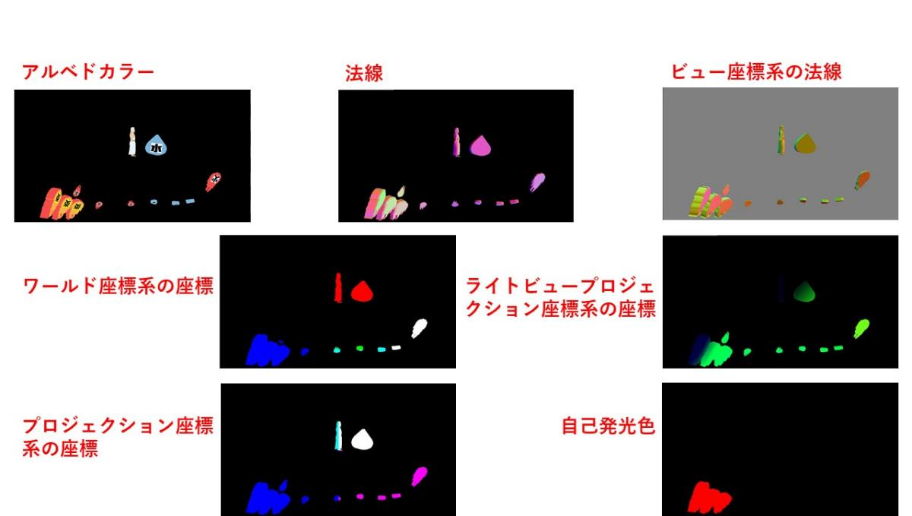
～ディファードレンダリングとフォワードレンダリングの融合～
1.ディファ―ドライティングに必要な情報を7枚のG-Bufferに書き込む。
G-Bufferの作成

Slide 11
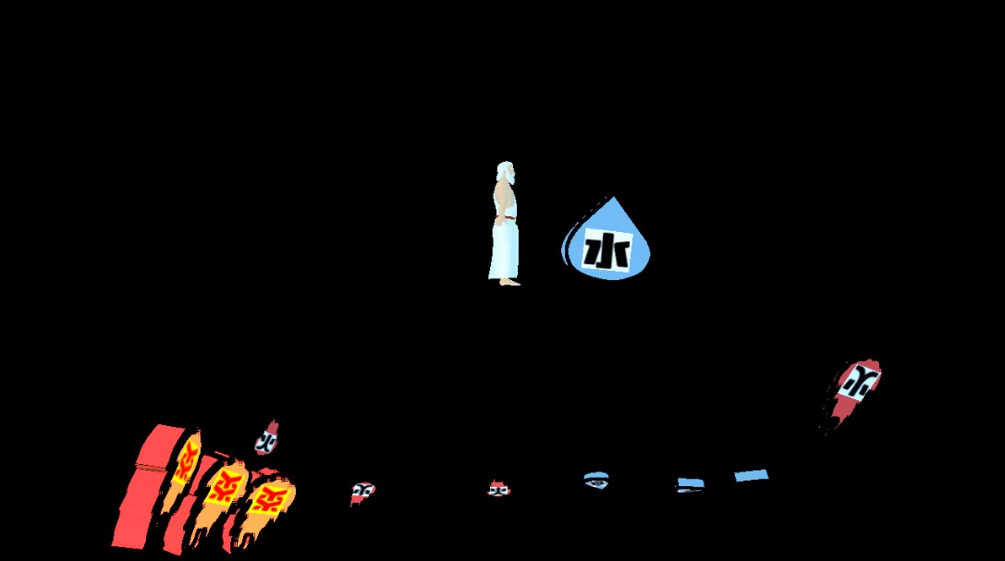
～ディファードレンダリングとフォワードレンダリングの融合～
2.B-Bufferの情報をもとにディファ―ドライティングを行う。
ディファードライティング

Slide 12
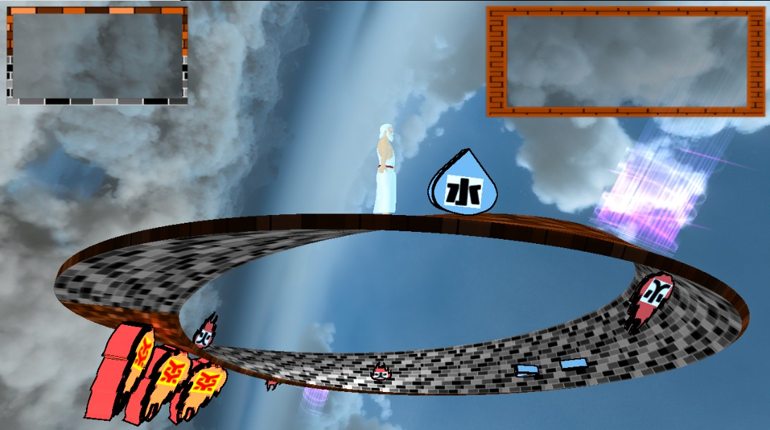
～ディファードレンダリングとフォワードレンダリングの融合～
3.特殊なライティングのモデルをフォワードレンダリングで描画する。
フォワードレンダリング

Slide 13
～ディファードレンダリングとフォワードレンダリングの融合～
難しかった点
ディファードレンダリングで描画されたものが、後からフォワードレンダリングで描画されたもので上書きされてしまい、フォワードレンダリングで描画されたものしか見えなくなってしまった。
G-Buffer作成時に使用したデプスステンシルバッファをクリアせずにとっておき、フォワードレンダリング時に再使用することで解決した。

Slide 14
以上です。 ありがとうございました。

